Slide 1

회사 소개서
케이엘 식품㈜
가격,품질,서비스,맛 모든 면에서 기대이상을 추구하는 수산물 전문기업

Slide 2
Content.
01
02
03
04
05
06
Overview
Organogram
Production
Certificate
Partner
Map
소개/개요/연혁/이념
회사 조직도
생산 품목
사업자 등록증/인허가 사항
협력사
본사위치

Slide 3

01
Company Introduction
케이엘 식품㈜ 은 2023년 03월에 설립되어 식품대기업 및
유통기업과 더불어 해외기업과 손잡고 외식산업을 선도하고 있습니다.
- 케이엘 식품㈜은 한국식품의약청의 HACCP인증을 받았습니다.
일 3톤 이상의 제품을 생산하는 능력을 갖추고 있습니다.

Slide 4

01
Company History
2023년 03월 │케이엘 식품㈜ 설립
2023년 09월 │HACCP인증 조미오징어채 생산

Slide 5
01
Overview
회사명
케이엘 식품㈜
대표이사
양경순
소재지
경남 창원시 마산합포구 진전면 대실로 161-47
TEL.055)-271-4843 FAX.055) 271 -4841
공장규모
인원
부지면적: 1,108㎡ 제조시설: 499㎡ 부대시설: 60㎡
20명(정직원 20명)

Slide 6
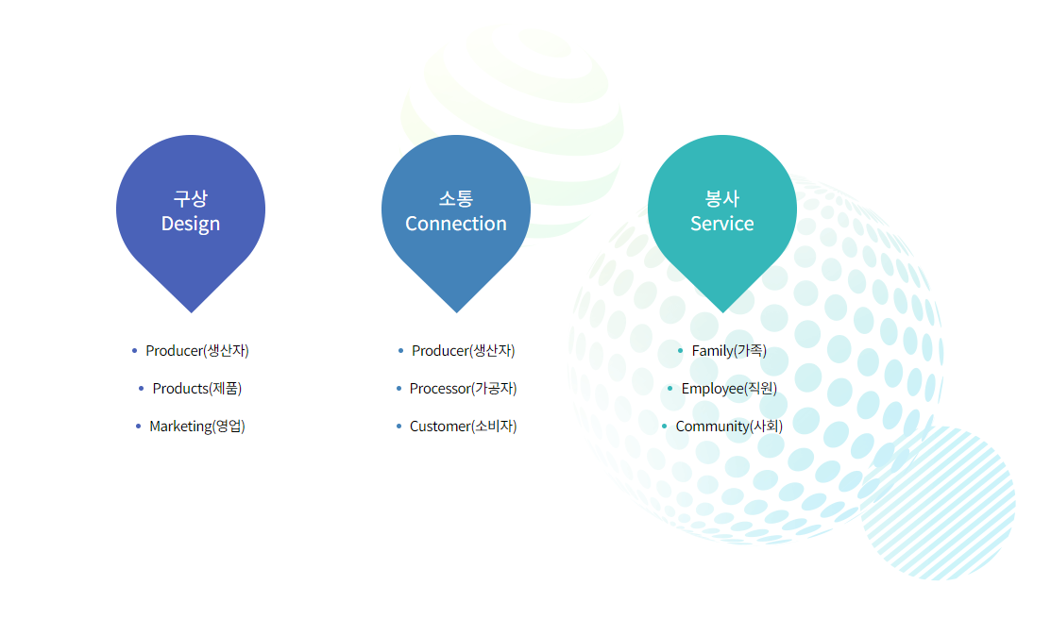
01
Corporate notions

Slide 7
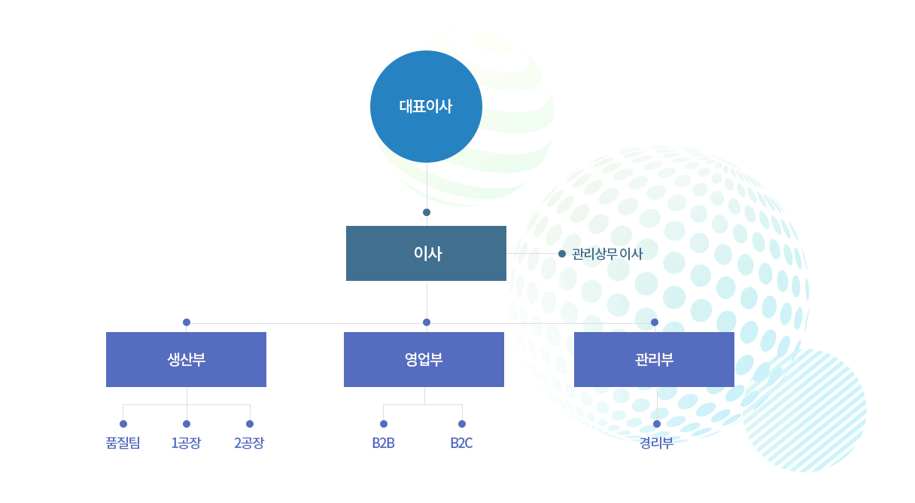
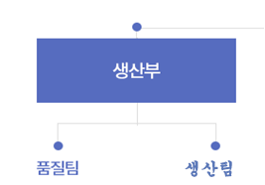
02
Organogram

Slide 8
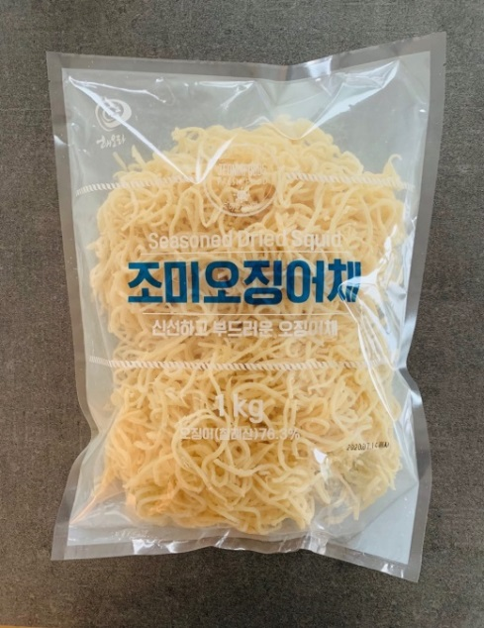
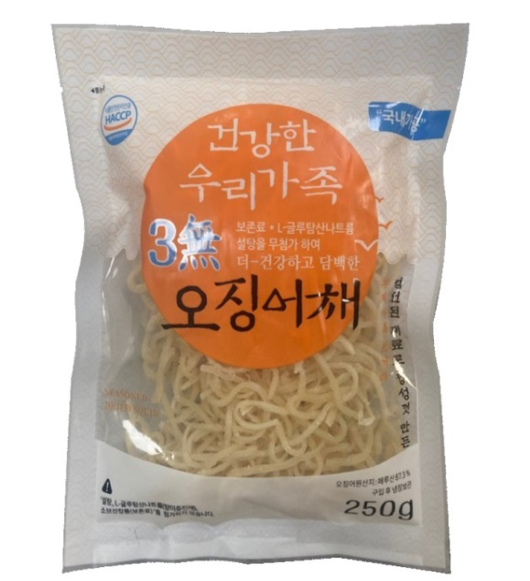
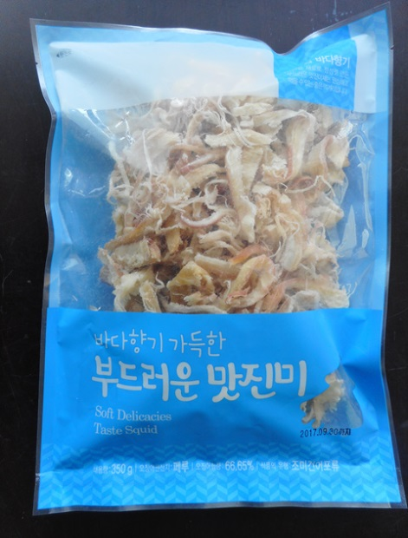
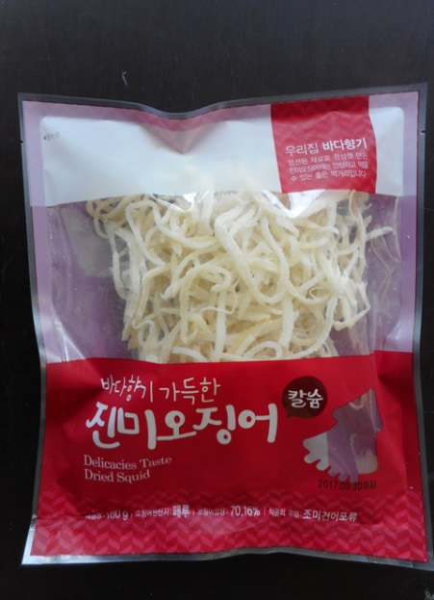
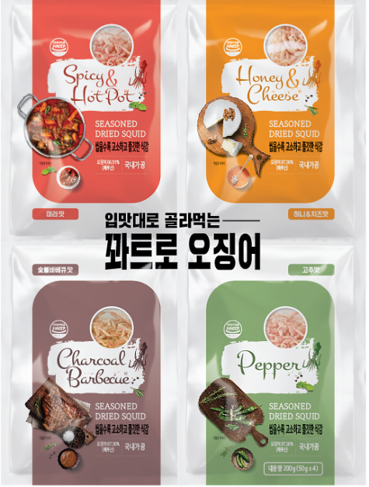
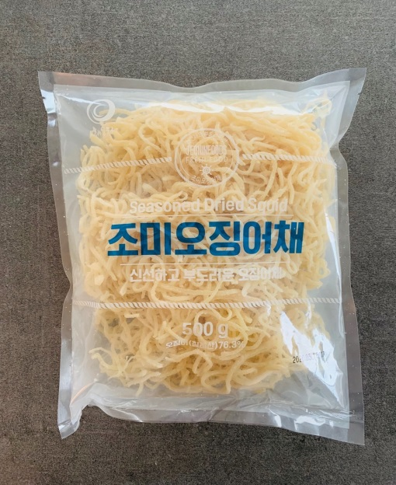
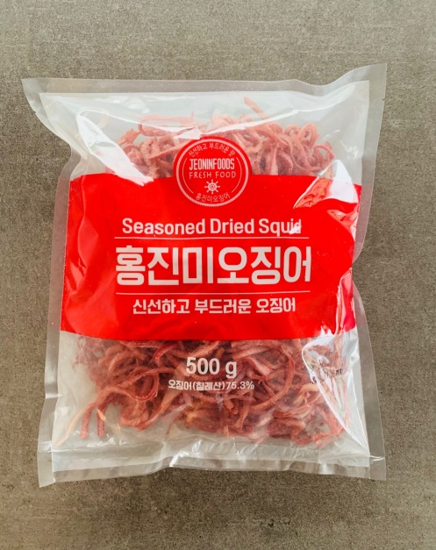
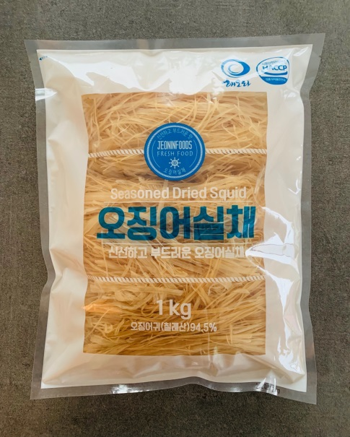
1) 조미건어포류
03
Production item
조미오징어채 1kg
3無조미오징어
부드러운 맛진미
진미오징어
꽈트로 오징어채
조미오징어채 500g
홍진미채 500g
실채1kg

Slide 9
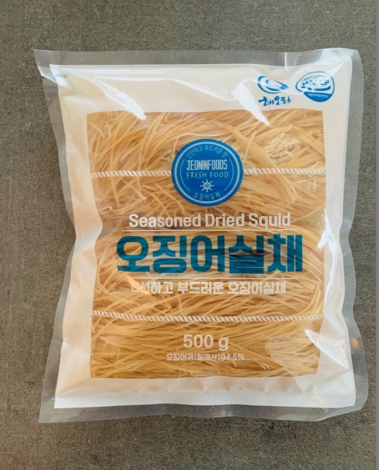
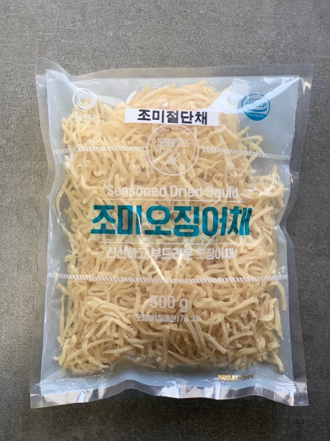
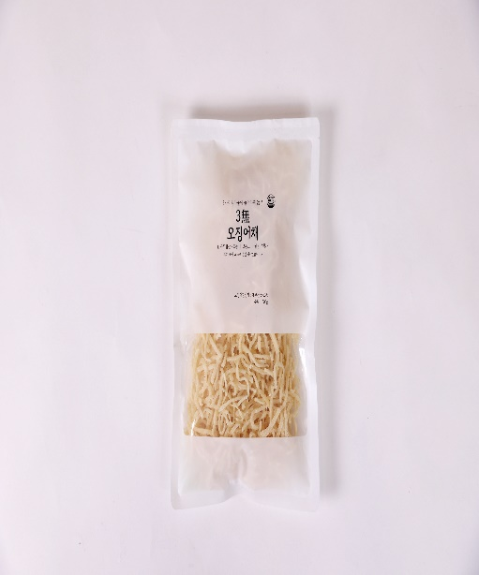
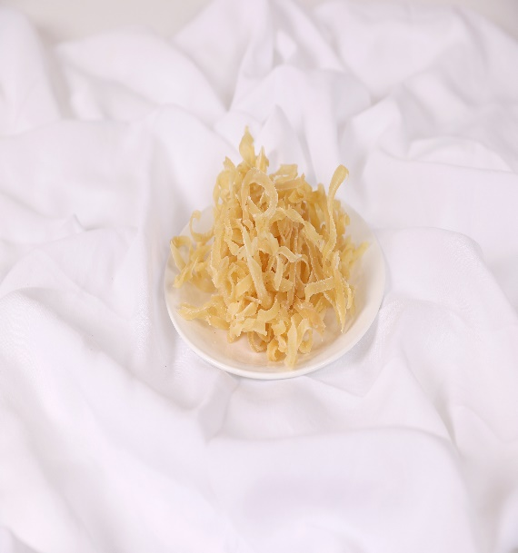
1-1) 조미건어포류
03
Production item
실채 500g
조미절단채
3cm/7cm
삼무 손질 오징어채
껍질오징어채

Slide 10
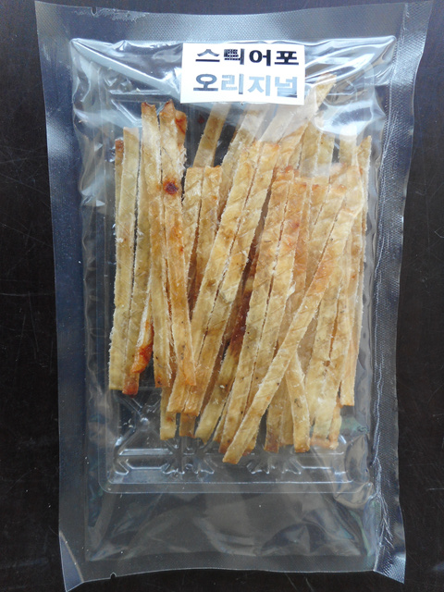
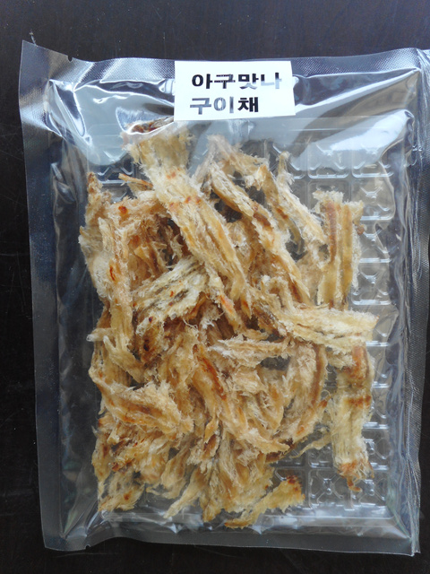
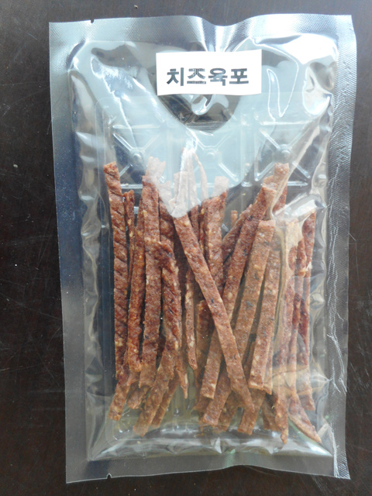
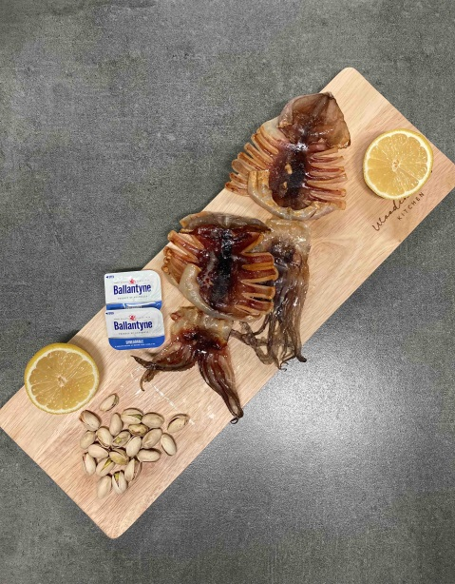
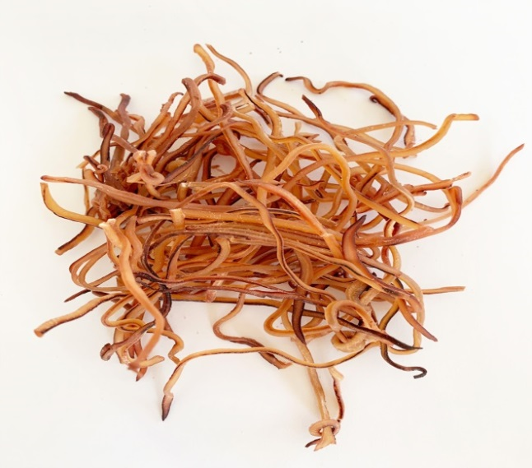
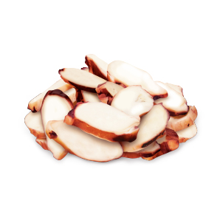
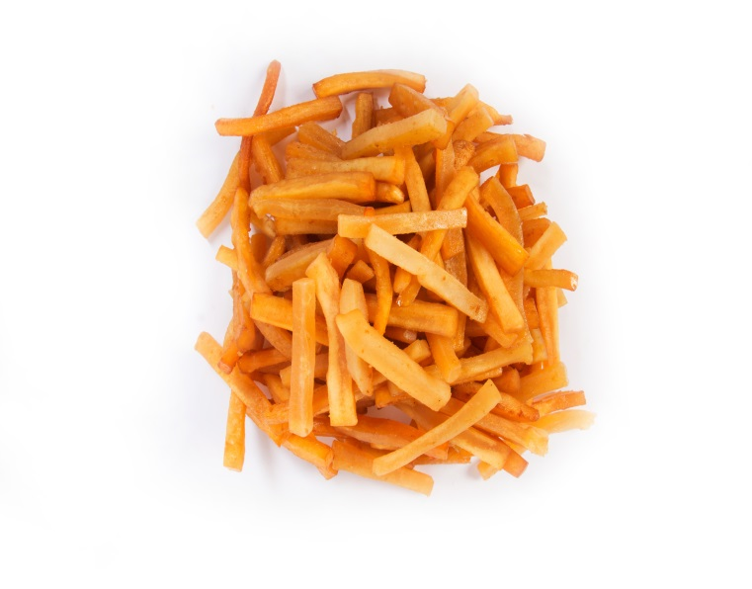
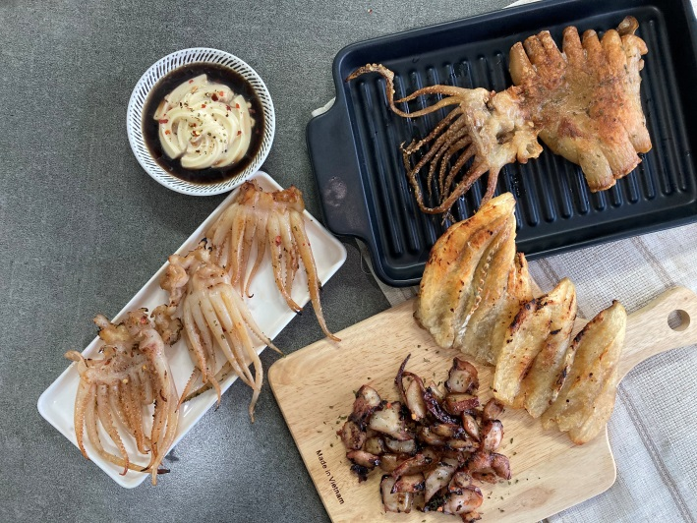
2) 기타류
03
Production item
스틱어포오리지널
아구맛나구이채
치즈 육포
반건조 오징어
오징어 스틱
왕다리
오징어칩
4종 버터구이 오징어

Slide 11
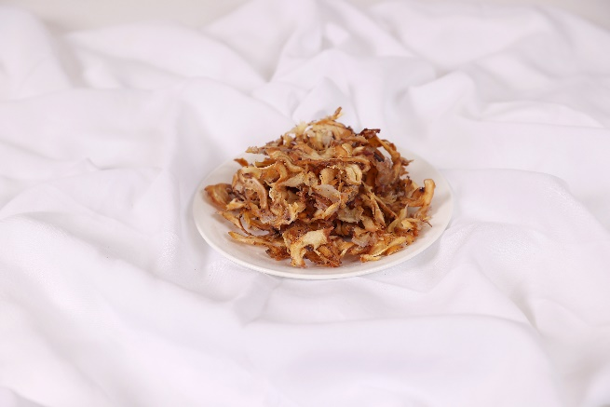
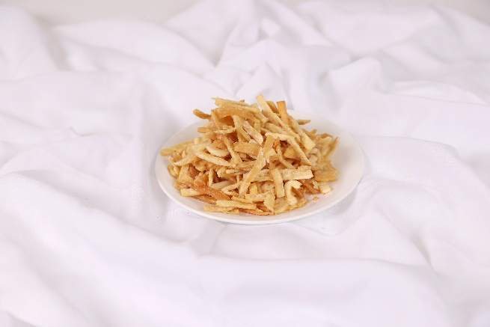
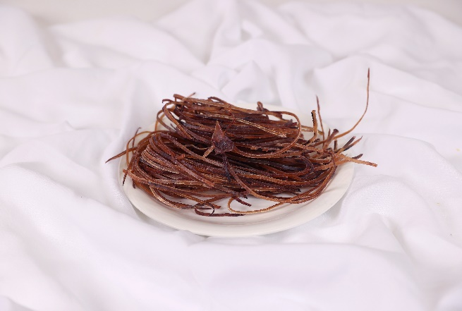
2-1) 기타류
03
Production item
오징어 족살
눌린 오징어칩
비가열 오징어 스틱

Slide 12
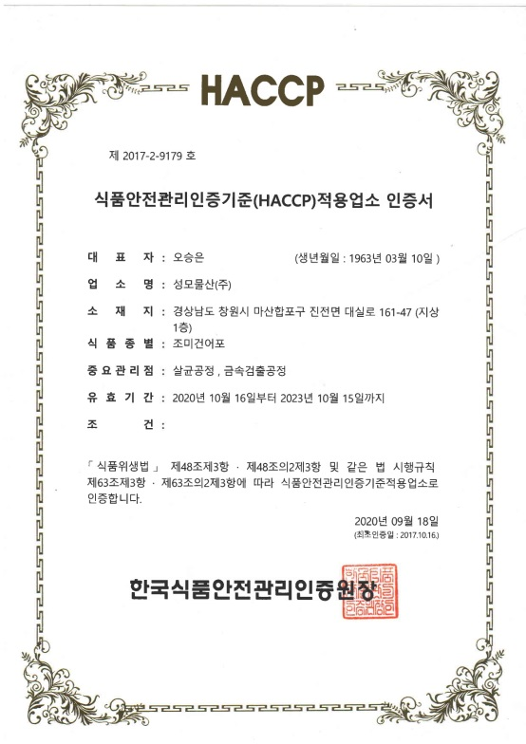
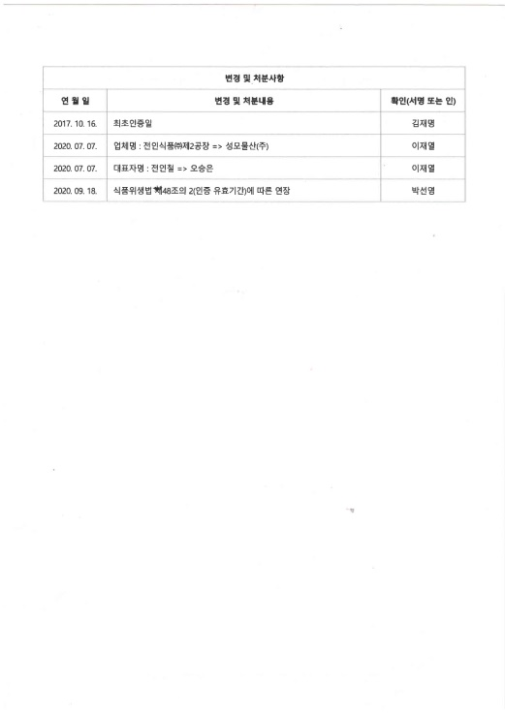
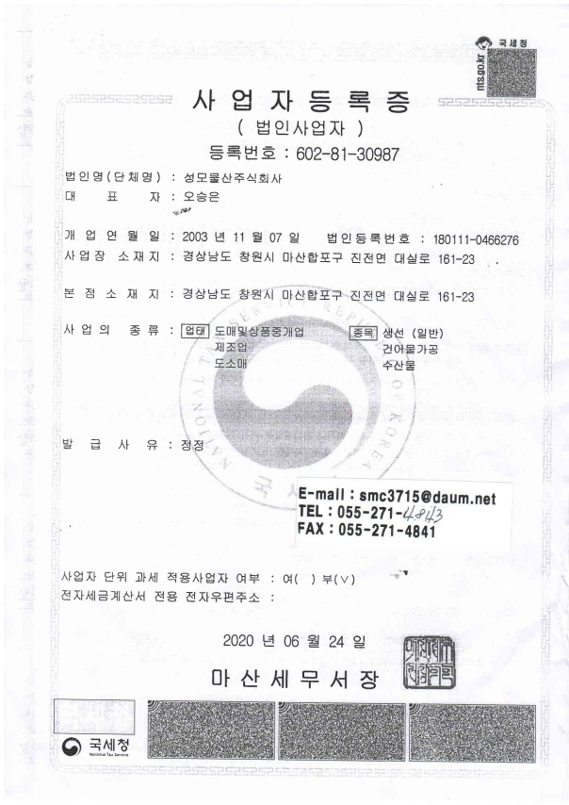
04
Certificate

Slide 13
05
Partner
홈플러스
아워홈
롯데푸드
샘표
세븐일레븐

Slide 14
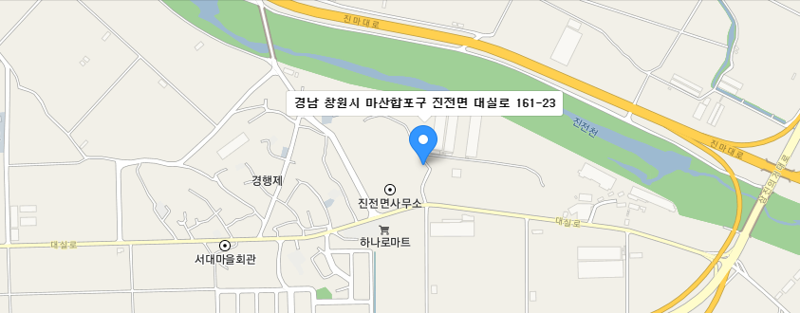
06
Map
케이엘 식품(주)

Slide 15

Thank you
가격/서비스/품질/맛 모든 면에서
“기대이상”을 추구하는 수산물 브랜드
케이엘 식품㈜

